Slide 1
MUSCOLI della
REGIONE CEFALICA (CRANIO, TESTA) e della
REGIONE CERVICALE (COLLO)

Slide 2
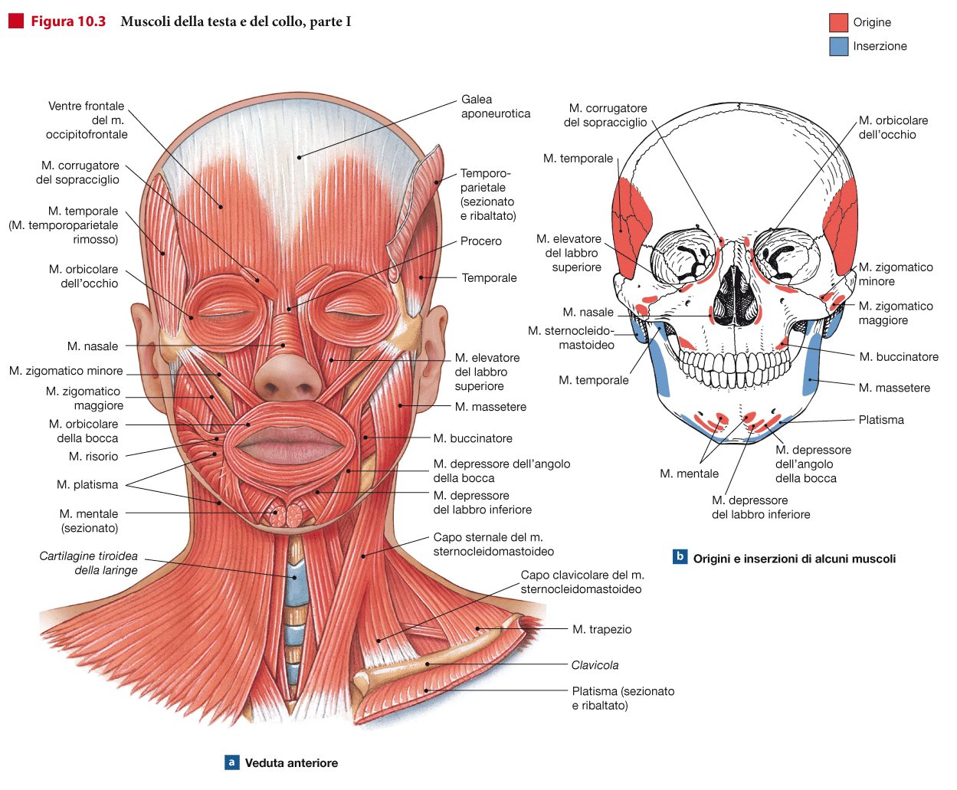

Slide 3
MUSCOLI DEL CAPO o DELLA REGIONE CEFALICA
Tra i MUSCOLI DEL CAPO si ritrovano 2 TIPOLOGIE MORFOLOGICHE a seconda dei PUNTI DI ATTACCO a strutture corporee :
MUSCOLI PELLICCIAI o DELLA MIMICA FACIALE
MUSCOLI SCHELETRICI “VERI E PROPRI”, prevalentemente coinvolti nei PROCESSI MASTICATORI e FONATORI

Slide 4
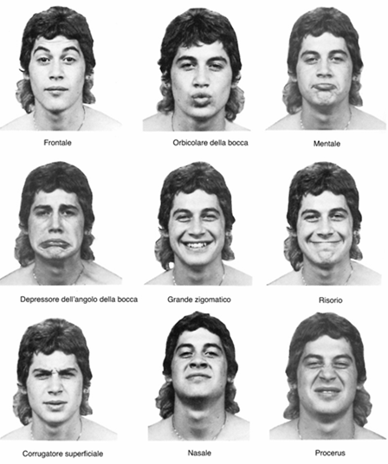
ASPETTI della MIMICA FACIALE

Slide 5
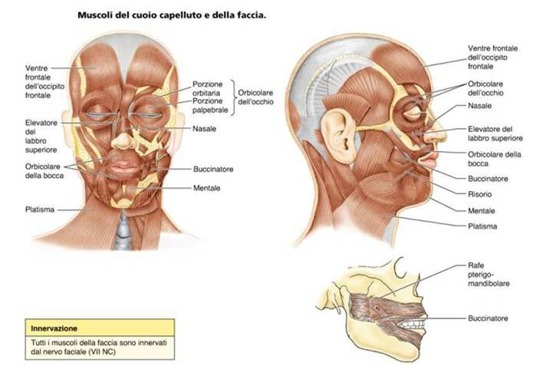

Slide 6
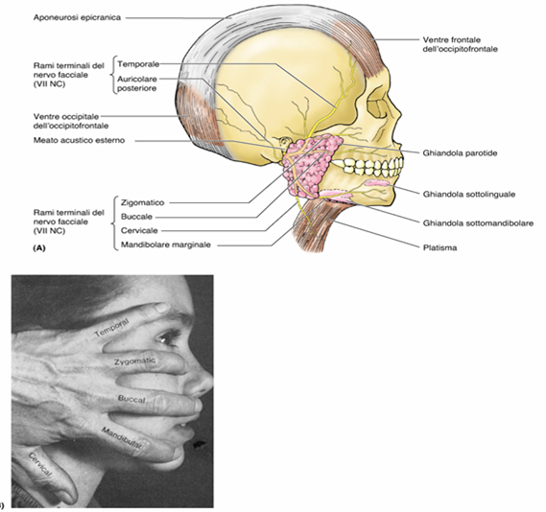
NERVO FACIALE (7° paio di Nervi Encefalici)
SCHEMA DISTRIBUTIVO
TEMPORALE
ZIGOMATICO
BUCCALE
MANDIBOLARE
CERVICALE

Slide 7
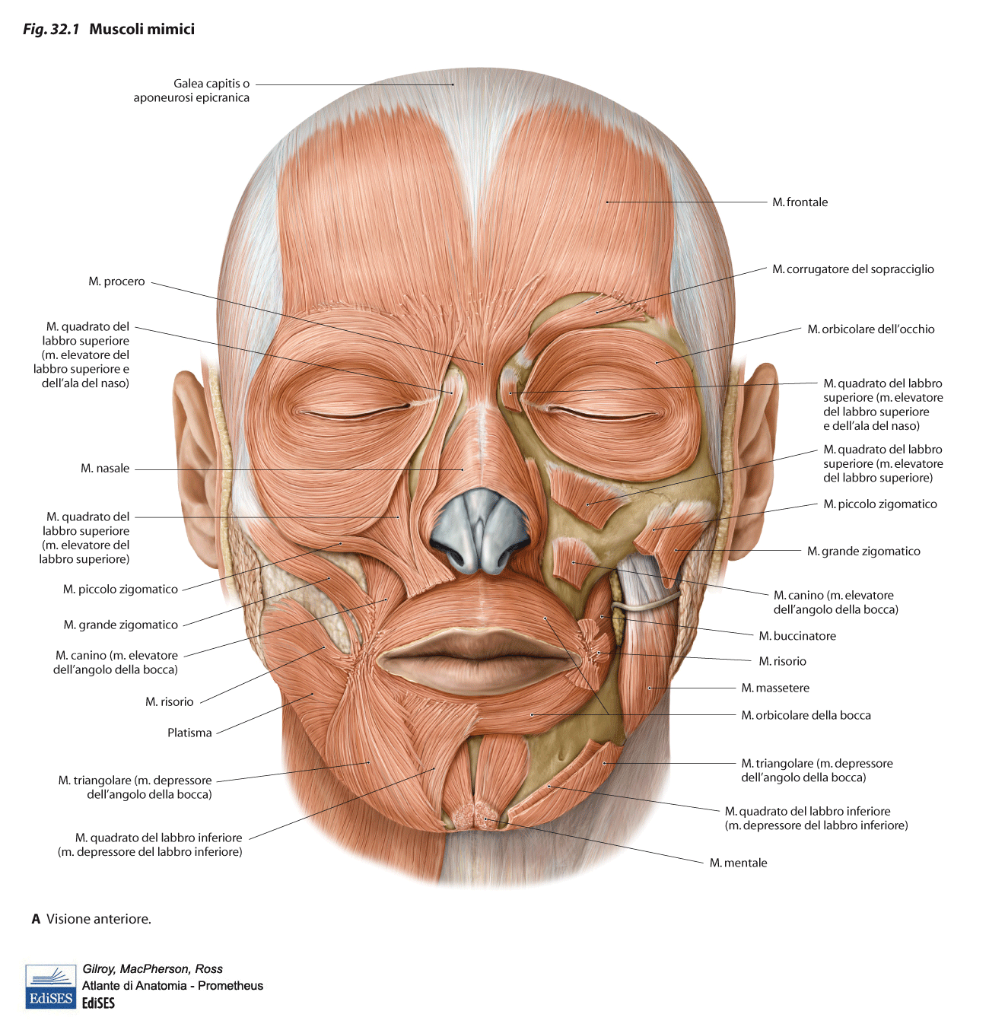

Slide 8
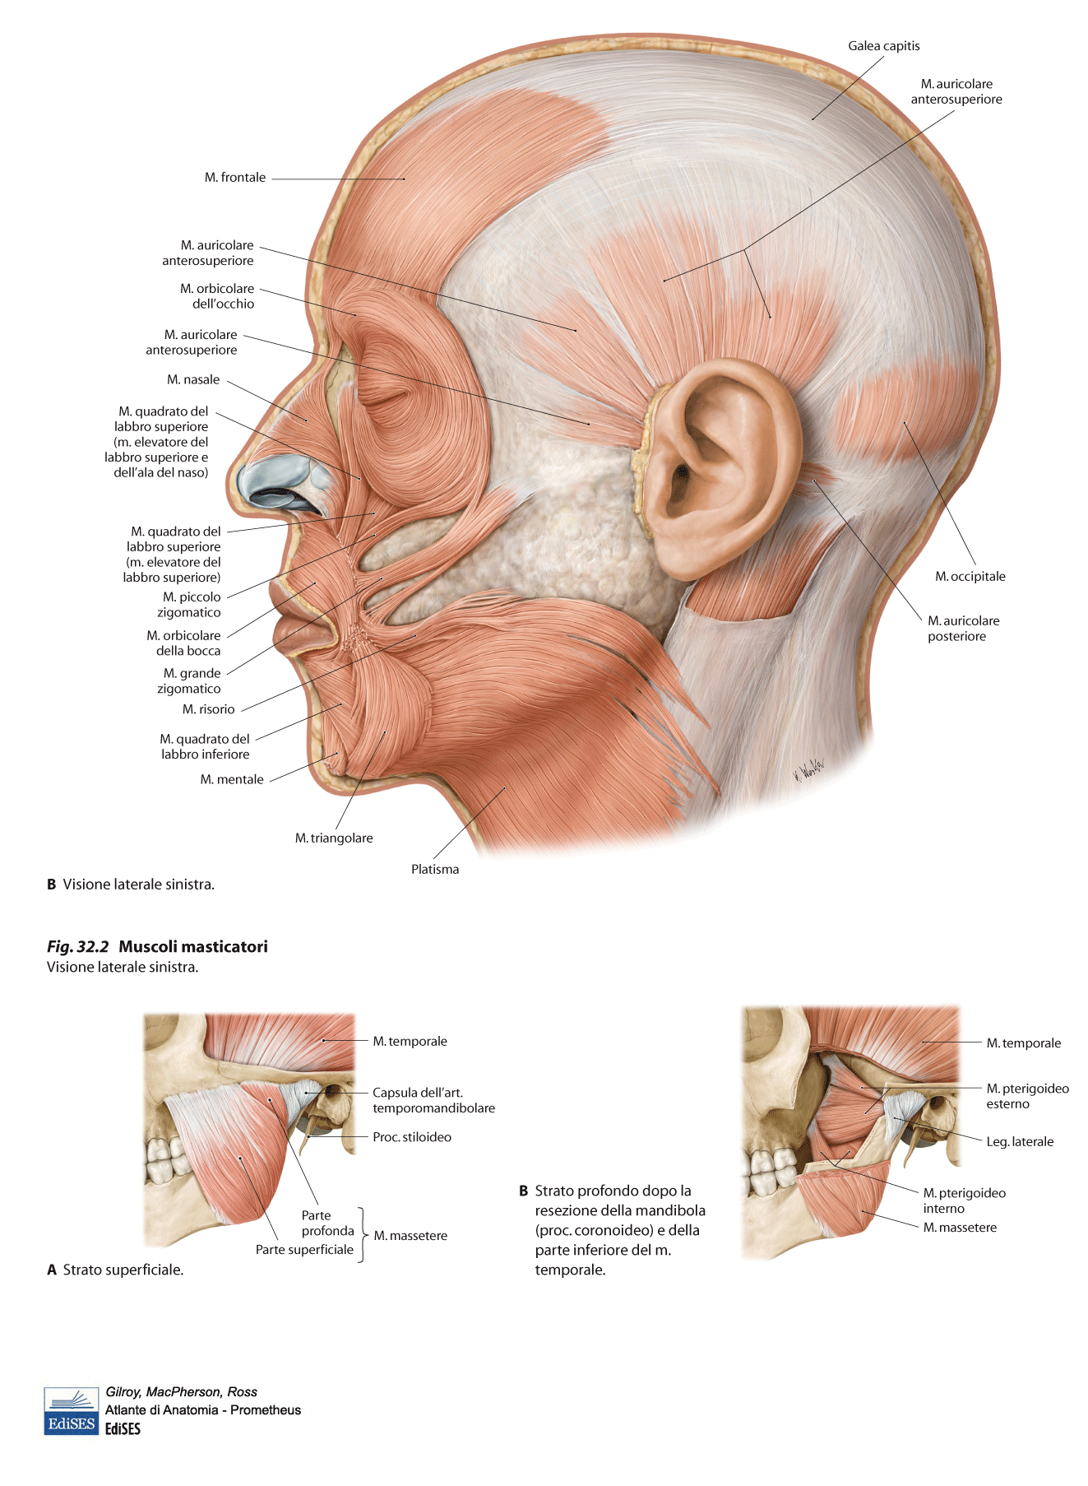

Slide 9
MUSCOLI del
COLLO
(Regione Cervicale)

Slide 10
MUSCOLI DELLA REGIONE CERVICALE
Possono essere così classificati:
- PLATISMA o PELLICCIAIO DEL COLLO
- IOIDEI: prendono inserzione sull’
OSSO IOIDE
- LATERALI: chiudono lateralmente la
regione cervicale
- VERTEBRALI del COLLO: si trattano con
i muscoli del RACHIDE VERTEBRALE
(Posteriori ed Anteriori)

Slide 11
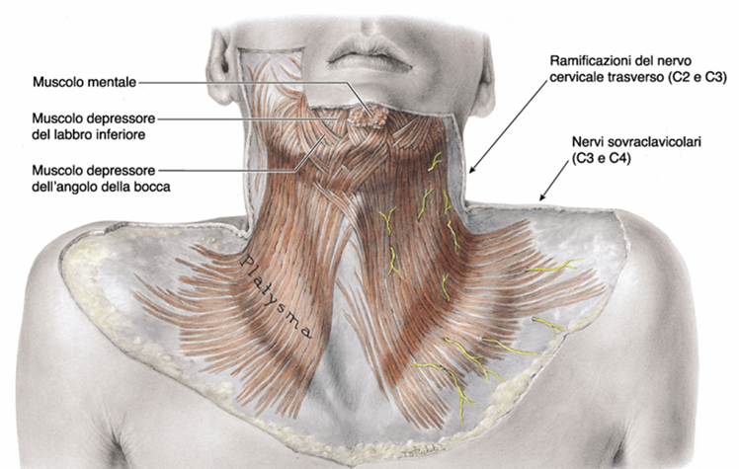
MUSCOLO PLATISMA

Slide 12
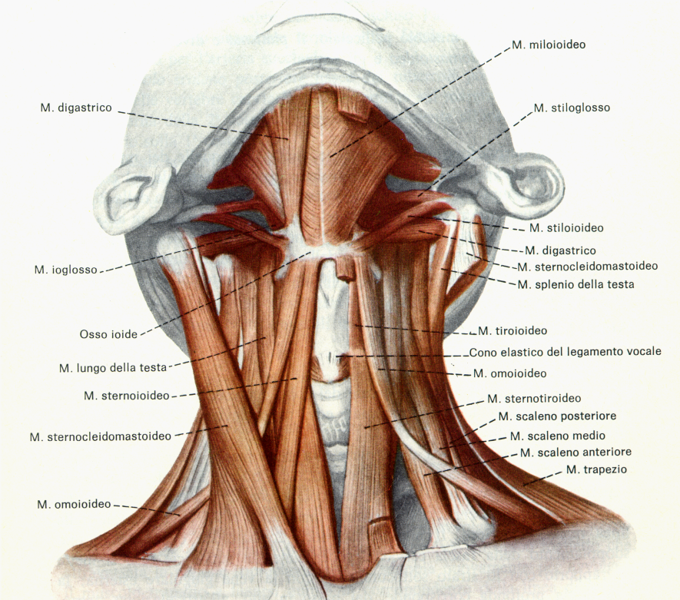
MUSCOLI IOIDEI

Slide 13
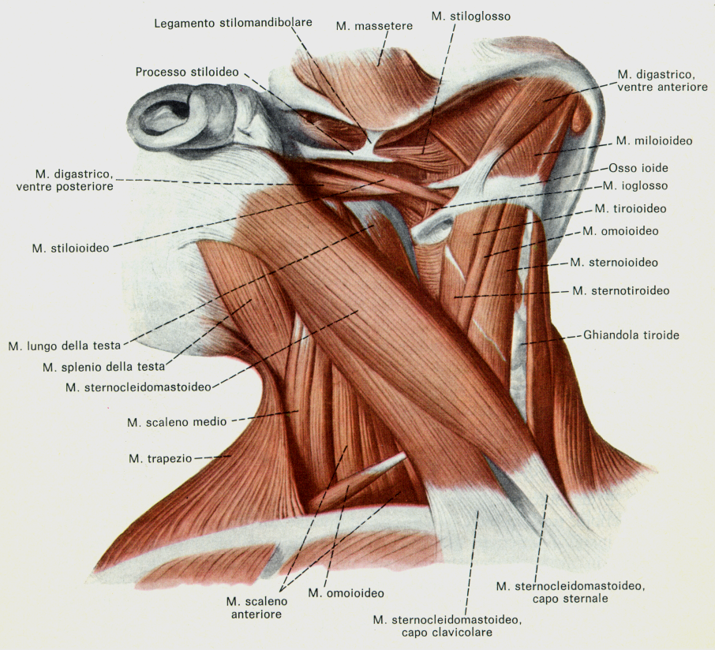

Slide 14
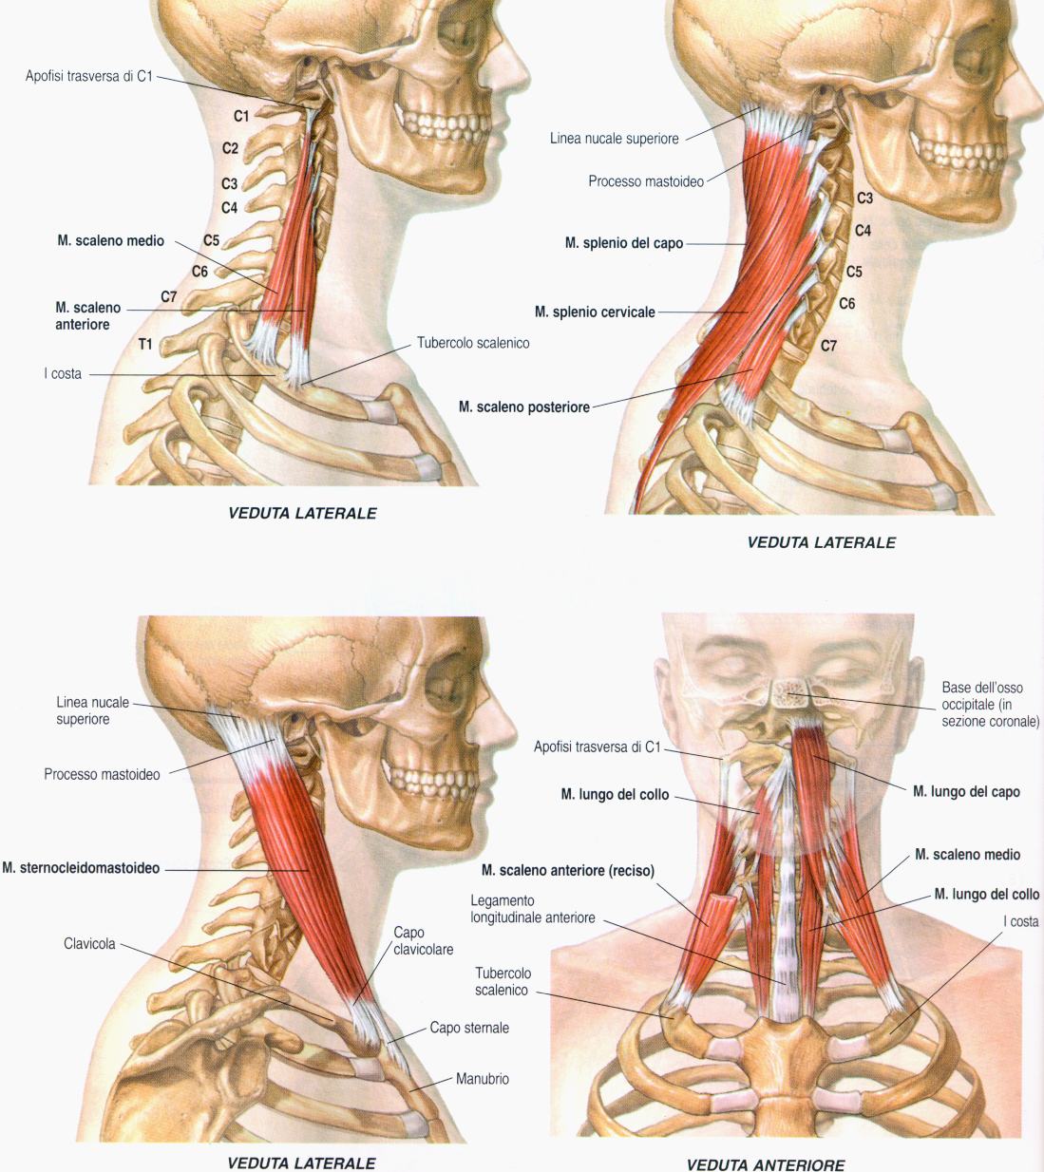
MUSCOLI LATERALI DEL COLLO
TRIANGOLO DEGLI
SCALENI

Slide 15
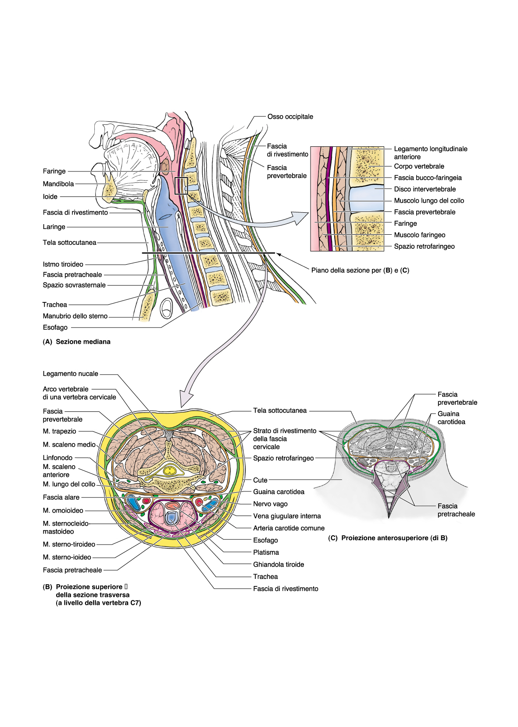
SISTEMI FASCIALI
DEL COLLO

Slide 16
FASCE DEL COLLO
LOGGIA POSTERIORE
FASCIA PROFONDA
FASCIA PROFONDA
FASCIA SUPERFICIALE
LOGGIA ANTERIORE
FASCIA SUPERFICIALE

